Slide 1
データセンター技術 信頼性に関する研究動向
関谷研究室修士1年
藤居翔吾

Slide 2
参考文献
Gill, Phillipa, Navendu Jain, and Nachiappan Nagappan."Understanding network failures in data centers: measurement, analysis, and implications.” ACM SIGCOMM Computer Communication Review. Vol. 41. No. 4. ACM, 2011.
Benson, Theophilus, Aditya Akella, and David A. Maltz. "Network traffic characteristics of data centers in the wild.” Proceedings of the 10th ACM SIGCOMM conference on Internet measurement. ACM, 2010.

Slide 3
結論
冗長化は帯域の効率利用に有効
冗長化をうまく活用するためのロードバランサが課題
ファブリック性を持たせる or aggregate 部分の改善

Slide 4
背景0 : 製品開発
製品開発のサイクル
機能 : 「できるようになった」
性能 : 「速くできる」、「信頼性がある」
価格 : 「安く手に入る」
付加機能 : 「楽にできる」、「うまくできる」
現在のデータセンターネットワーク
最大速度は、最優先事項でない
高可用性
低コスト
ネットワーク資源の有効活用

Slide 5
背景１ :データセンターネットワーク
高可用性
障害に強い
冗長性を持たせる
低コスト
汎用スイッチング機器
電力効率優先
Myrinet 、InfiniBand(HSP) --- 一般向き？
ネットワーク資源の有効活用
従来の階層構造の限界
帯域幅の効率的な利用

Slide 6
背景２ : ソフトウェア開発
性能向上
ロードバランス
冗長化による効率的なデータ転送
ダイナミックなフロー制御
可用性
障害を起こしてもマスクする
障害からの早い復帰
いつでも稼働できる

Slide 7
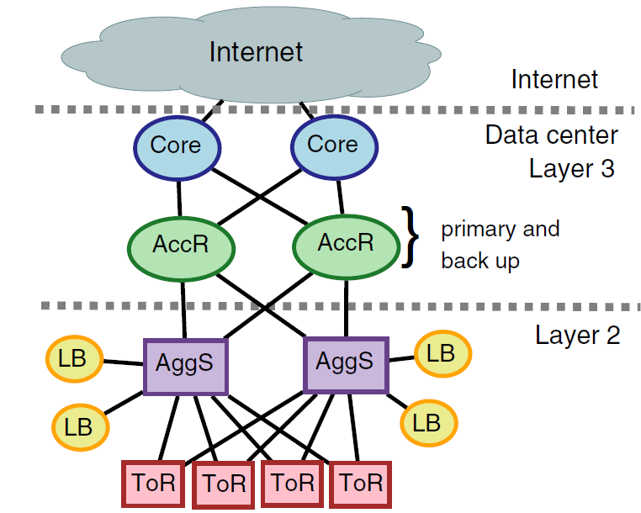
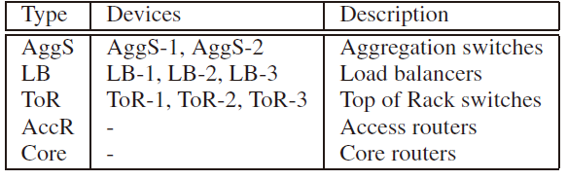
従来型のデータセンターネットワークアーキテクチャ
機器の構成比
ToR : 75%
LB : 15%
AggS, Core, AccR : 10%
Gill, Phillipa, Navendu Jain, and Nachiappan Nagappan. "Understanding network failures in data centers: measurement, analysis, and implications." ACM SIGCOMM Computer Communication Review. Vol. 41. No. 4. ACM, 2011.

Slide 8
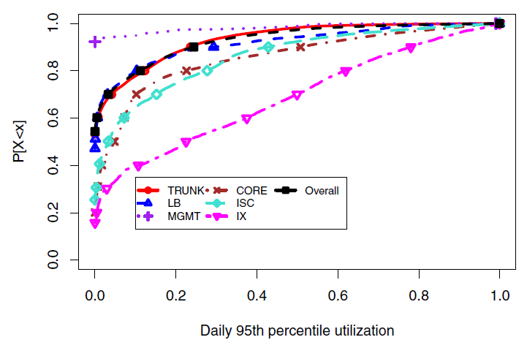
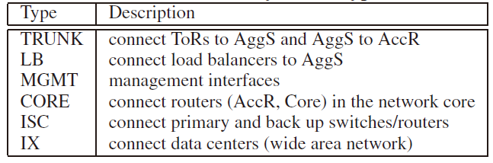
ワークロードの特徴
Gill, Phillipa, Navendu Jain, and Nachiappan Nagappan. "Understanding network failures in data centers: measurement, analysis, and implications." ACM SIGCOMM Computer Communication Review. Vol. 41. No. 4. ACM, 2011.

Slide 9
ワークロードの特徴
レイヤーが高くなるほど、利用率は高い
トラヒックが集約されているため
レイヤーが低くなるほど、利用率は低い
高いレイヤーほど、広い帯域幅が必要

Slide 10
ネットワーク障害の解析

Slide 11
ネットワークの障害を知るには
ネットワークイベントログ(SNMO/syslog)
フィルタリングが必要
例)ToRとサーバ間のリンクのポートフラッピング
NOC トラブルチケット
サポートセンター
トラフィックデータの監視
SNMPポーリングによるログ
直近5分の平均パケット数、サイズ
トポロジーデータ

Slide 12
ネットワーク障害 : 分類
リンク障害
二つのデバイス間のコネクションがダウンする
デバイス障害
ルーティング・フォワーディングが機能しない
トラフィックへの影響の有無
例)新たに機器を配備する際のエラー
リンク障害
アプリケーションレベルでの監視が必要
デバイス障害
一つ以上のリンク障害も同時に発生
フロー結合の際のエラーではリンク障害は観測できない

Slide 13

ネットワーク障害 : 分類
リンク障害＞デバイス障害
リンク障害 – バースト性がある
Gill, Phillipa, Navendu Jain, and Nachiappan Nagappan. "Understanding network failures in data centers: measurement, analysis, and implications." ACM SIGCOMM Computer Communication Review. Vol. 41. No. 4. ACM, 2011.

Slide 14
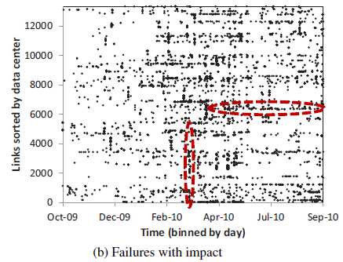
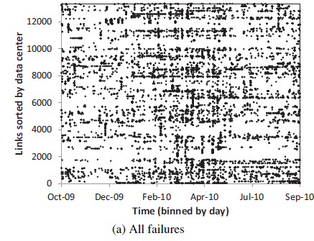
実際の障害について
Overview of all link failures (a) and link failures with impact on network traffic (b) on links with at least one failure.
Gill, Phillipa, Navendu Jain, and Nachiappan Nagappan. "Understanding network failures in data centers: measurement, analysis, and implications." ACM SIGCOMM Computer Communication Review. Vol. 41. No. 4. ACM, 2011.

Slide 15
実際の障害について
全体の障害のうち、トラフィックに影響を与えるものは1/3
ソフトウェアのアップグレードで複数のデータセンターに影響
ファームウェアのバグ、デバイスの非可用性により、長期的な障害
ローカル的な視点だけでは検出できない
時間的なパターンを見る必要がある

Slide 16
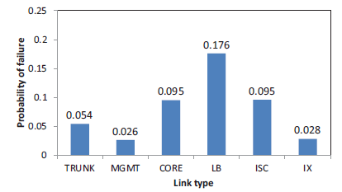
影響を与える障害
Probability of a failure impacting network traffic in
one year for interface types with population size of at least 500
Gill, Phillipa, Navendu Jain, and Nachiappan Nagappan. "Understanding network failures in data centers: measurement, analysis, and implications." ACM SIGCOMM Computer Communication Review. Vol. 41. No. 4. ACM, 2011.

Slide 17
影響を与える障害
ロードバランス – 障害が最も多い
一時的で短期の障害が多い
ソフトウェアのバグ、設定エラー
レイヤーが高いリンクは障害を起こす可能性が高い
レイヤーが低いリンクは障害を起こす可能性が低い

Slide 18
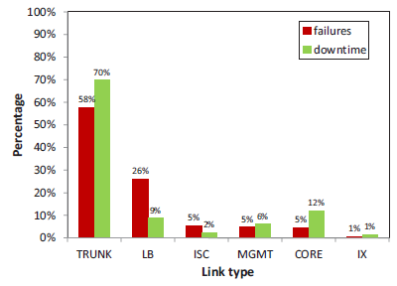
集約化による障害の影響
Gill, Phillipa, Navendu Jain, and Nachiappan Nagappan. "Understanding network failures in data centers: measurement, analysis, and implications." ACM SIGCOMM Computer Communication Review. Vol. 41. No. 4. ACM, 2011.

Slide 19
集約化による障害の影響
ロードバランス
ソフトウェアのミス、アップグレードによる障害が多い
短期的な障害が非常に多く、ばらつきが大きい
ToR
稼働停止時間が長い
フェイルオーバー機能で可用性を高める
稼働停止の修正はあまり重視していない

Slide 20
冗長性

Slide 21
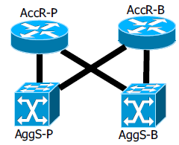
冗長性
プライマリとバックアップを用意する
プライマリに対して障害が生じたら、バックアップに切り替える

Slide 22
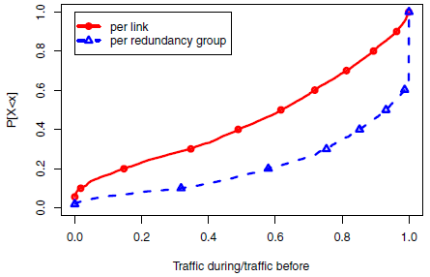
冗長性による安定化
Aggregation スイッチ → アクセスルータ
平均４２％の回復可能性に成功したが・・
本当は常に100％にしたい
Gill, Phillipa, Navendu Jain, and Nachiappan Nagappan. "Understanding network failures in data centers: measurement, analysis, and implications." ACM SIGCOMM Computer Communication Review. Vol. 41. No. 4. ACM, 2011.

Slide 23
なぜ１００％出なかったのか？
バックアップが占有中の時に、フェイルオーバーがうまく作用しなかった。
プロトコルの問題
TCP : バックオフ、タイムアウト
スパニングツリー : ループ防止

Slide 24
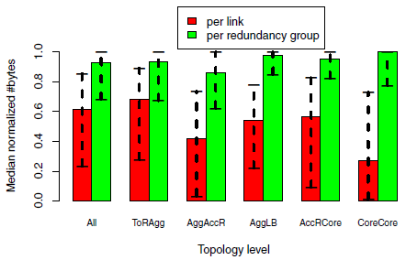
他のレイヤーに適応
ほぼ全てのところで改善された
特にCoreCoreはデータセンタ間通信の改善を示している
Gill, Phillipa, Navendu Jain, and Nachiappan Nagappan. "Understanding network failures in data centers: measurement, analysis, and implications." ACM SIGCOMM Computer Communication Review. Vol. 41. No. 4. ACM, 2011.

Slide 25
障害発生時の対策

Slide 26
データセンターネットワークのトラフィック
短期間で遅延に敏感なフロー
1パケット1400バイト程度
長期間でスループットに敏感なフロー
1パケット200バイト程度
障害発生中にパケットが損失するのは長期間でスループットに敏感なフロー
HTTPメッセージやACKパケット

Slide 27
パケット損失
HTTPキープアライブメッセージの損失
ポートチャネルの切断を引き起こす
防ぐためには、
アプリケーションレベルでパケットを監視し、混雑具合を見て、パケットを振り分ける
アプリケーションの様子でフロー制御に干渉させたくない・・
SDN(OpenFlow)
バーストが起きそうなら、DHCPルックアップ等不要で、フロー制御を行う
データプレーンの中で解決

Slide 28
汎用スイッチ

Slide 29
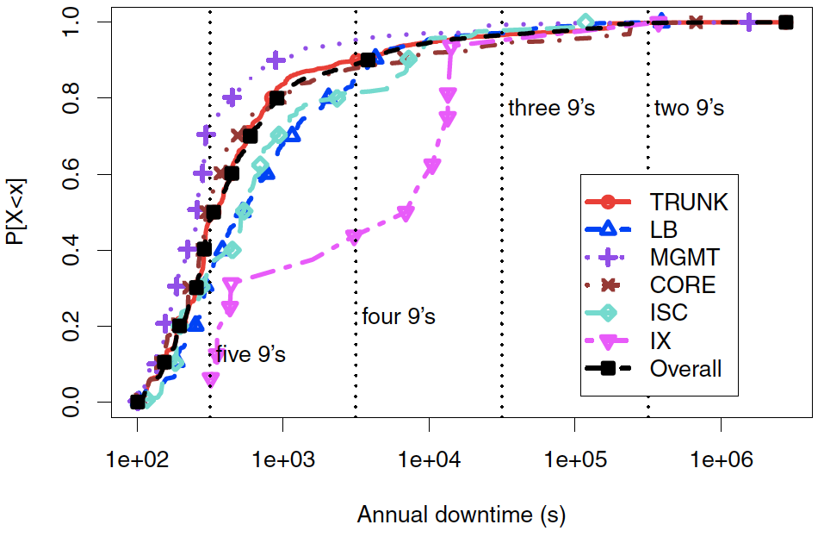
汎用スイッチの可用性
Five 9’s – 5.26分
Four 9’s – 52.26分
Three 9’s – 8.76 時間
Gill, Phillipa, Navendu Jain, and Nachiappan Nagappan. "Understanding network failures in data centers: measurement, analysis, and implications." ACM SIGCOMM Computer Communication Review. Vol. 41. No. 4. ACM, 2011.

Slide 30
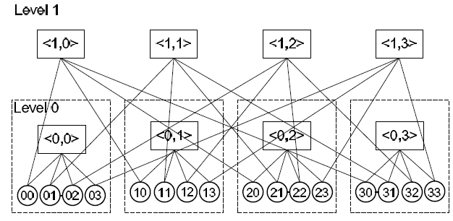
BCube : 汎用スイッチを使ったトポロジー
Guo, Chuanxiong, et al. "BCube: a high performance, server-centric network architecture for modular data centers." ACM SIGCOMM Computer Communication Review 39.4 (2009): 63-74.

Slide 31
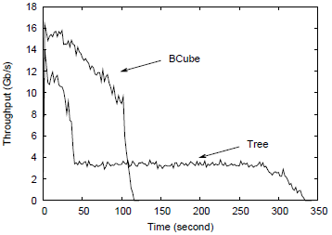
Bcube : Performance
Guo, Chuanxiong, et al. "BCube: a high performance, server-centric network architecture for modular data centers." ACM SIGCOMM Computer Communication Review 39.4 (2009): 63-74.

Slide 32
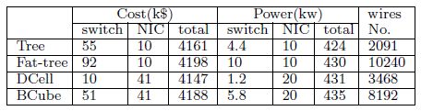
BCube : Cost
Guo, Chuanxiong, et al. "BCube: a high performance, server-centric network architecture for modular data centers." ACM SIGCOMM Computer Communication Review 39.4 (2009): 63-74.

Slide 33
結論
データセンターの高信頼性
汎用的なスイッチを使う傾向
低コスト、性能も悪くない
冗長化は障害に対して有効に働くが、もっと性能向上させたい
ロードバランサは冗長化を活用するための核
短期的な障害多発、ソフトウェアの影響
障害によって、非常に小さいパケットが損失する
Keep alive メッセージ、ACKs
損失を防ぐためには、アプリケーションレベルでのフロー制御
SDN(OpenFlowなど)
イーサネット・ファブリックによるフラット化 or aggregate部分の改善

